Slide 1
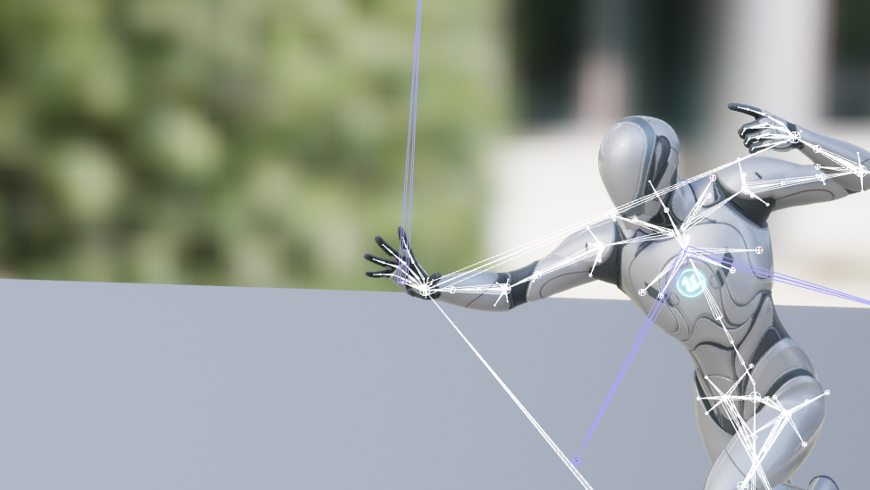
UNREAL NEURAL
Runtime Animation Generator
Unreal Engine Plugin

Slide 2
Motion Diffusion Model
1
Concurrent
Server
Text Input
Model
Motion Data
Dimension
Conversion
FBX Data
Text Input
Animation
State
Retargeting
Animation
Sequence
Runtime
Importer
1.
Unreal Engine

Slide 3
Concurrent Server
Before
Run the Text To Motion Model on the user’s PC
<Problem>
Hard to manage python package dependency
User’s HW will be restricted
Hard to maintain or update the model
Notes:
이전까지는 사용자의 PC에서 model을 돌려서 motion을 생성하고자 하였다.
그러나 사용자의 PC에서 model을 돌릴 시에 몇가지 문제점이 발생한다
파이썬 패키지 의존성을 모두 맞춰주기 힘들다. 수많은 파이썬 패키지들이 깔리게 되는데, 이를 사용자들이 일일이 맞춰주기 힘들다. (편의성이 떨어진다)
사용자의 HW 스펙이 낮다면 해당 모델이 작동하지 않을 수도 있다.
Model이 update 되었을 때 이를 반영하기 힘들다

Slide 4
Concurrent Server
Solution
Run the Text To Motion Model on the server side
< Client >
< Server >
Text
UNREAL
Model
Motion
Notes:
따라서 우리는 server를 도입해 문제를 해결하고자 하였다.
사용자는 server쪽에 text데이터를 넘기게 되면 server에서 text to motion model을 돌려서 client쪽에 motion data를 주게 된다.
이를 통해 앞 슬라이드에서 말한 문제점들을 전부 해결할 수 있다.

Slide 5
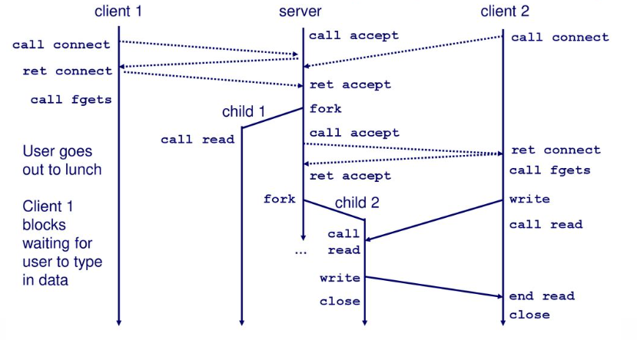
Concurrent Server
Thread-based Concurrent Server
- Using concurrent server to handle multiple requests at the same time
Notes:
요청이 들어올 때 마다 새로운 thread를 생성하여 요청을 처리하는 concurrent server를 구성하여 여러 클라이언트들로부터 오는 요청들을 동시에 처리할 수 있도록 한다.

Slide 6
Motion Diffusion Model
2
Data Augmentation
Text Input
Model
Motion Data
Dimension
Conversion
FBX Data
Text Input
Animation
State
Retargeting
Animation
Sequence
Runtime
Importer
2.
Unreal Engine

Slide 7
Data Augmentation
Which data to be augmented?
Selected 6 different representative emotion types
Happiness
Sadness
Anger
Excitement
Funny
Anxiety
Notes:
몇가지 대표적인 감정 단어들을 가지고 어그를 진행함

Slide 8
Data Augmentation
Finding the most and least often words
Found the most and least often words from 6 different emotion types
Happiness
Anger
Excitement
Cheerfully: 36 Merrily: 3
Angrily: 39 Defiantly: 9
Eagerly: 32 Enthusiastically: 6
Sadness
Anxiety
Funny
Sadly: 28 Regrettably: 3
Nervously: 27 fearfully: 4
Hilariously: 37 comically: 7
Notes:
각 감정 별로 자주 나온 단어와 적게 나온 단어를 추려냄

Slide 9
Data Augmentation
Before
After
A man eagerly raises his hand and stands up straight.
A man enthusiastically raises his hand and stands up straight.
Before
After
A man hilariously laughs and stumbles forward.
A man comically laughs and stumbles forward.
Notes:
예시 문장 몇개

Slide 10
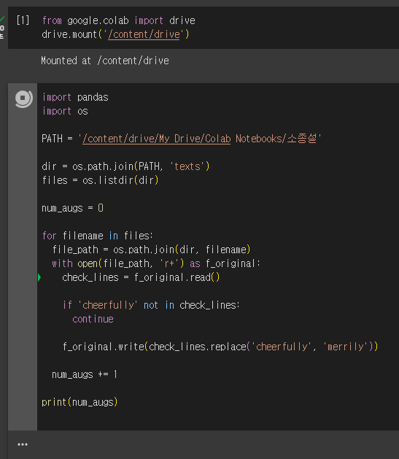
Data Augmentation
Implementation
Made a code which automatically changes selected word to another and include it to original text
Code
Original Text
Augmented Text
Notes:
코드를 작성하여 자동으로 지정된 단어를 교체해주는 코드로 어그를 진행함

Slide 11
Data Augmentation
 | Before | After
Merrily | 3 | 36
Regrettably | 3 | 28
Enthusiastically | 6 | 32
Fearfully | 4 | 27
Comically | 7 | 37
Defiantly | 9 | 39
Notes:
Aug 전과 후의 단어 수 결과

Slide 12
Motion Diffusion Model
3
Model Metric
Text Input
Model
Motion Data
Dimension
Conversion
FBX Data
Text Input
Animation
State
Retargeting
Animation
Sequence
Runtime
Importer
3.
Unreal Engine

Slide 13
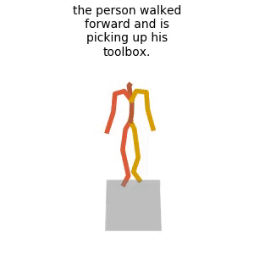
Model Metric
How can we evaluate expression?
It may be quite ambiguous to evaluate expression power of the model
The different motion vector can have the same meaning or feature
Good motion?
Bad motion?
Notes:
감정을 나타내는 모션을 평가하는 것은 굉창히 애매할 수 있다.

Slide 14
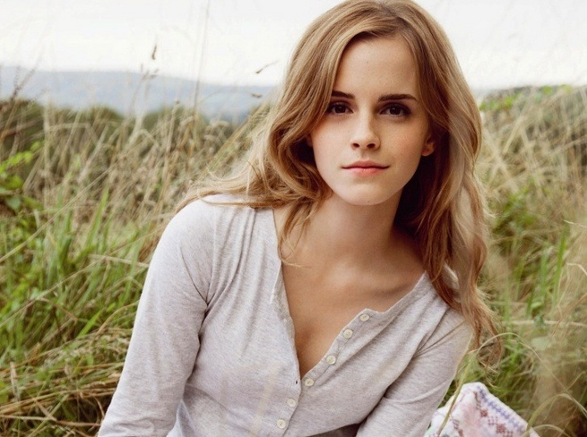
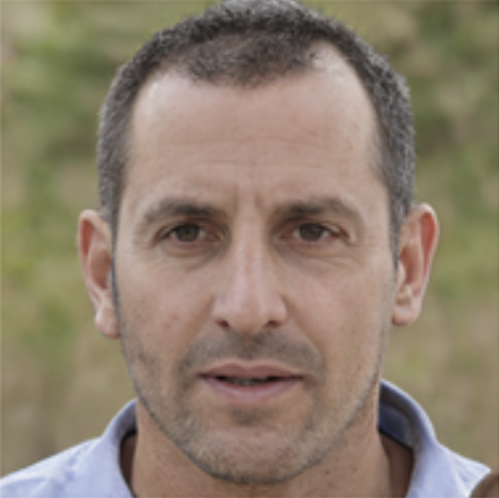
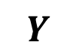
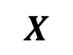
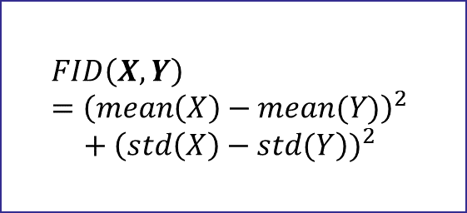
Model Metric
FID: Frechet Inception Distance
FID is usally utilized for evaluation of generation model
Real Image
$$X$$
FID
Feature Extractor
$$FID\left(X, Y\right)={\left(mean\left(X\right)−mean(Y)\right)}^{2}$$
$$+ {\left(std\left(X\right)−std(Y\right))}^{2}$$
Real Image Feature Vector
Fake Image
$$Y$$
Fake Image Feature Vector
Notes:
하지만 FID를 사용하면 FID를 쓰면 특징의 유사도를 측정할 수 있기 때문에 이런 표현을 평가할 수 있다.
FID가 뭐냐?
이미지 생성 분야에서 실제 이미지와 얼마나 잘 모사했는지 알아보기 위한 기준
따라서 오른쪽 의 식으로 특징 거리를 구할 수 있다!

Slide 15
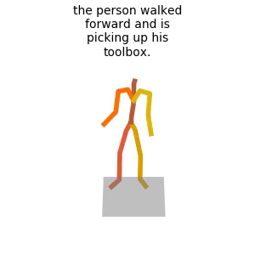
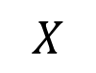
Model Metric
FID in Motion Generation
Real Motion
$$X$$
FID
Motion
Feature Extractor
$$FID\left(X, Y\right)={\left(mean\left(X\right)−mean(Y)\right)}^{2}$$
$$+ {\left(std\left(X\right)−std(Y\right))}^{2}$$
Real Motion Feature Vector
Fake Motion
$$Y$$
Fake Motion Feature Vector
Notes:
모션에서 응용하면 이렇게 된다.
제너럴한 모션 feature extracto를 통해 featur를 뽑고 그 featur의 평균과 표준편차의 차이를 구하면 두 모션간 특징의 거리를 알 수 있다.

Slide 16
Model Metric
What does FID mean?
It shows how similar the two motions are in characteristic ways.
It helps the model to learn based on the feature of a motion.
Small FID
Big FID
Two motions are similar each other!
Two motions are dissimilar each other!
Notes:
이 FID가 의미하는 바가 뭐냐?
바로 두 모션이 얼마나 비슷한 특징을 담고 있는지 나타냄
FID가 작으면? 두 모션이 비슷하다
FID가 크면? 두 모션이 많이 다르다.

